Slide 1
Týmový projekt 2018
Institut biostatistiky a analýz, Brno

Slide 2
Cíle týmového projektu
Vyzkoušet si řešení reálných problémů analýzy medicínských a environmentálních dat
Týmová spolupráce (3-4členné týmy)
Praktické procvičení:
Práce s daty
Základní popisná statistika a testy
Prezentace výsledků
Týmová spolupráce

Slide 3
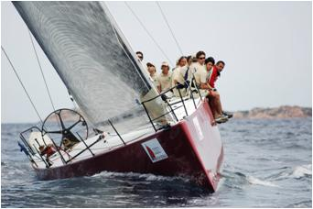
Principy týmové spolupráce
Jeden za všechny, všichni za jednoho

Slide 4
Časový plán
22.2.2018 – představení a rozebrání témat
22.3.2018 – první kontrolní setkání
19.4.2018 – druhé kontrolní setkání
26.4.2018 – zaslání finální zprávy
10.5.2018 – obhajoba závěrečné zprávy

Slide 5
Kontrolní setkání
Prezentace dosavadní práce (cca 15 minut + diskuse)
První setkání 22.3.
Orientace v problematice
Problémy nalezené v datech a návrh jejich řešení
Plán analýzy a formulace hypotéz
Popis souboru (popisná statistika v tabulkách/ grafech)
Druhé setkání 19.4.
Statistické testování hypotéz
Předběžné závěry práce

Slide 6
Ukončení týmového projektu
26.4. – odevzdání závěrečné zprávy
Odevzdává se .pdf (nebo .docx) mailem na adresu harustiakova@iba.muni.cz
Rozsah – 10 až 20 stran
Struktura
Zadání a cíle
Teoretické pozadí
Čištění a definice souboru
Problémy dat a jejich řešení
Řešení cílů (dle zadání projektu)
Závěr
10.5. – obhajoba
Prezentace - 15 minut prezentace + diskuse
Posudek vedoucího, posudek oponentského týmu

Slide 7
Týmové projekty 2018
Renata Chloupková, Tereza Nečasová: Analýza přežití pacientů s renálním karcinomem dle MSKCC prognostického skóre
necasova@iba.muni.cz, chloupkova @iba.muni.cz
Danka Haruštiaková: Distribuce rtuti v rybách ze zatížených a nezatížených lokalit
harustiakova@iba.muni.cz
Jan Švancara: Zpracování dat o hlasování poslanců
svancara@iba.muni.cz

